Slide 1
O‘ZBEK TILI
11-sinf
Mavzu: Orzumdagi kasb
(Monologik matn)

Slide 2
O‘tgan mavzuni takrorlash
2-mashq (22-bet). Undalmalarni aniqlang va tushirilgan tinish belgilarini qo‘yib, gaplarni daftaringizga ko‘chiring.
So‘zla ko‘zgujon haqiqatni et bayon.
2. Aziz do‘stlar oltin va kumushi bo‘lmagan odam kambag‘al emas, balki es-hushi va kasb-hunari bo‘lmagan kishi kambag‘aldir.
3. Harakat sen ezgulikning haqiqiy qadr-qimmatini belgilaysan.
4. Kelajagimiz porloq o‘rtoq Farmonov.
5. Odamlar eshitmadim demanglar.

Slide 3
O‘tgan mavzuni takrorlash
So‘zla, ko‘zgujon, haqiqatni et bayon.
2. Aziz do‘stlar! Oltin va kumushi bo‘lmagan odam kambag‘al emas, balki es-hushi va kasb-hunari bo‘lmagan kishi kambag‘aldir.
3. Harakat! Sen ezgulikning haqiqiy qadr-qimmatini belgilaysan.
4. Kelajagimiz porloq, o‘rtoq Farmonov.
5. Odamlar, eshitmadim demanglar.

Slide 4
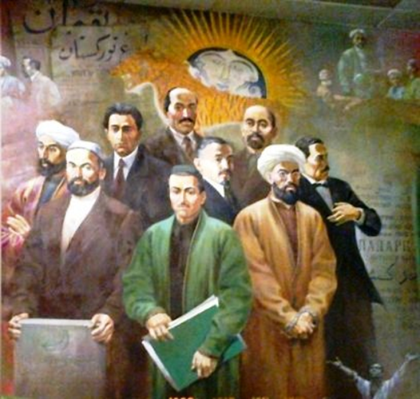
O‘tgan mavzuni takrorlash
1. Ma’rifatparvarlar o‘zlariga qanday maqsad qo‘ygan edilar?
Ma’rifatparvarlar yangicha hayotni, yangicha turmush tarzini, yangicha dunyoqarashni, yangicha insonlarni, yangicha o‘lkani ko‘rishni istadilar.

Slide 5
O‘tgan mavzuni takrorlash
2. Jadidlar o‘z harakatlarida nimani angladilar?
Jadidlar taraqqiyotning yagona kaliti ilm-ma’rifat ekanligini angladilar.

Slide 6
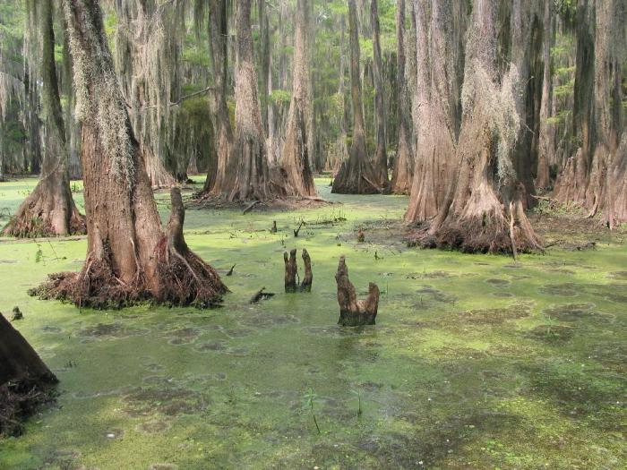
1-topshiriq (27-bet)
Matnni tinglang. Munosabat bildiring.
XX asrning boshlarida bir shotlandiyalik fermer uyiga qaytar ekan, botqoqlik bo‘lgan bir yerning yonidan o‘tdi. Birdan o‘sha tarafdan yordam so‘rab baqirayotgan ovozni eshitdi. Fermer yordamga yugurdi va u yerda botqoqlik o‘zining iflos qa’riga tortayotgan bir bolani ko‘rdi. Bola tirishib, qo‘rquvdan baqirar edi.

Slide 7
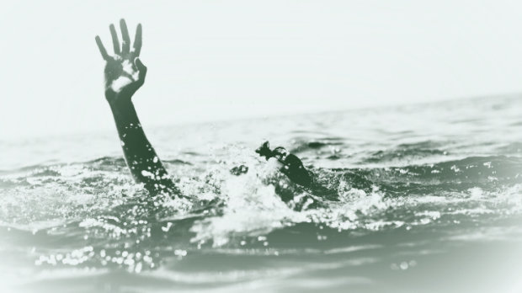
Fermer daraxtning qalin bir shoxini sindirib oldi. Xaloskor ehtiyotlik bilan shoxni cho‘kayotgan bolaga uzatdi. Bola uning yordamida xavfsiz yerga chiqib oldi. Uni kuchli titroq bosgan edi. U uzoq vaqt ko‘z yoshlarini to‘xtata olmadi, lekin asosiysi, u qutqarilgan edi!

Slide 8
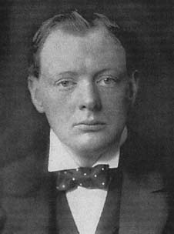
– Yur men bilan, uyimga olib boraman, – taklif qildi fermer, – sen o‘zingga kelib, biroz isinib olishing lozim.
– Yo‘q-yo‘q, meni otam kutyapti. U juda xavotir olayotgan bo‘lsa kerak, – bola o‘z xaloskorining ko‘zlariga biroz tikilib turdi-da, yugurganicha uyi tomon ketdi…

Slide 9
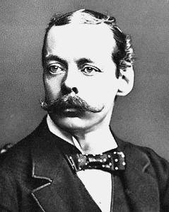
Ertalab fermer uyining oldiga bir izvosh kelib to‘xtaganini ko‘rdi. Izvoshdan qimmatbaho kiyimlar kiygan bir janob tushdi va so‘radi:
– Mening o‘g‘limni hayotini kecha siz saqlab qolgan edingizmi?
– Ha, men, – javob berdi fermer.
– Men sizga qancha to‘lashim kerak?
– Meni xafa qilyapsiz, janob. Siz mendan hech narsa qarz emassiz. Men har bir inson qilishi kerak bo‘lgan ishni qildim.

Slide 10
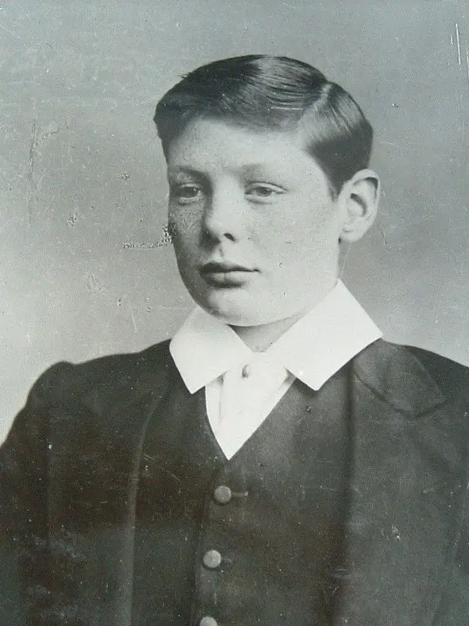
Shu vaqt ichkaridan o‘g‘ilchasi chiqib uning yelkasiga osildi.
– Bu sizning o‘g‘lingizmi? – so‘radi boyvachcha mehmon.
– Ha, – g‘urur bilan javob berdi fermer o‘g‘lining boshini silagancha.
– Keling, bunday qilamiz. Men sizning o‘g‘lingizni o‘zim bilan Londonga olib boraman. Uning ta’lim olishi uchun barcha xarajatlarni to‘layman.

Slide 11
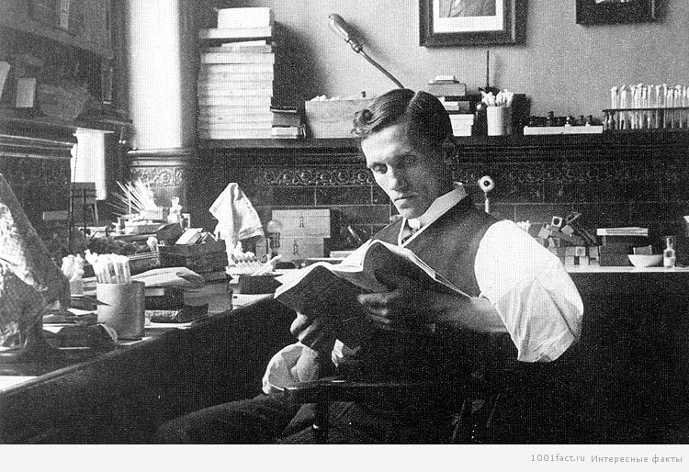
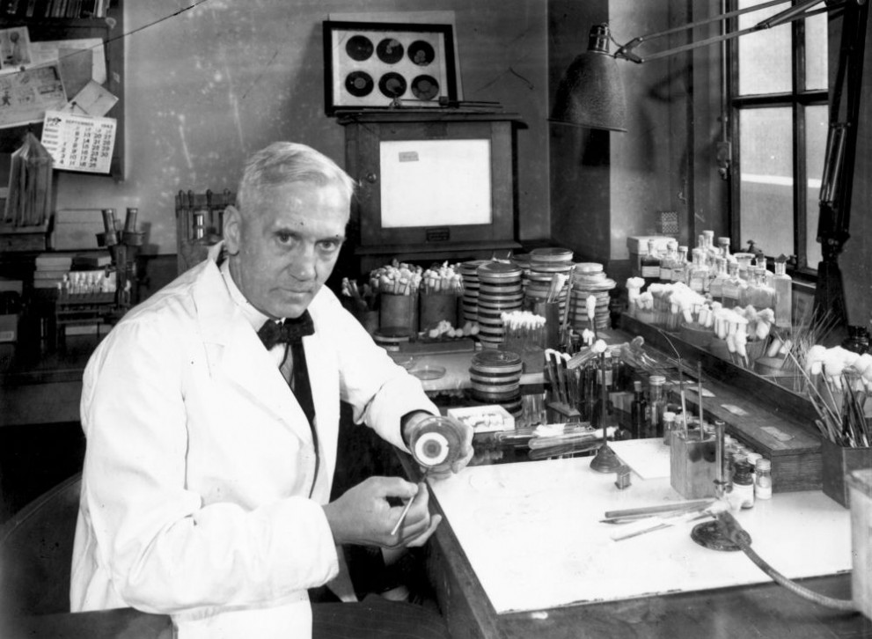
Oradan yillar o‘tdi. Fermerning o‘g‘li maktabni, keyin tibbiyot universitetini tugatdi. Tez orada uning nomi penitsillin kashfiyotchisi sifatida dunyoga tanildi. Uning ismi Aleksandr Fleming edi.
Urush arafasida Londonning boylar uchun tashkil qilingan shifoxonasiga o‘pka shamollashi tashxisi bilan xuddi o‘sha janobning o‘g‘lini keltirishdi. Bu safar Aleksandr Fleming tomonidan kashf qilingan penitsillin bolani qutqardi.

Slide 12
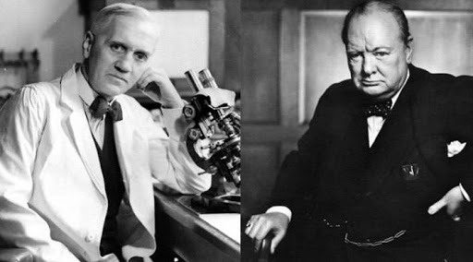
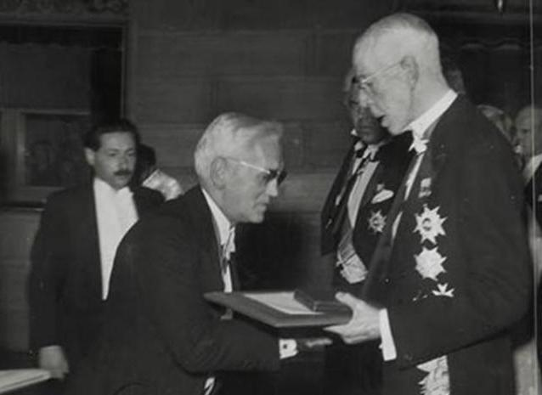
Flemingga ta’lim olishga yordam bergan janobning ismi Rendolf Cherchill edi. Uning o‘g‘lini Uinston Cherchill deyishardi. Keyinchalik Angliyaning bosh vaziri , bo‘lgan.
Uinston Cherchill: “Sen tomondan qilingan narsa, albatta, senga qaytadi,” – degan.

Slide 13
Lug‘at ishi
botqoq – болото
yonidan – возле
baqirayotgan – кричащий
tirishmoq – стараться
qo‘rquv – страх
sindirmoq – сломать, поломать
xaloskor – спаситель

Slide 14
Bilib oling!
Monolog yunoncha monos – bir necha va logos – nutq so‘zlaridan olingan bo‘lib, bir shaxsning bog‘lanishli nutqini bildiradi. Monolog o‘z xususiyatiga ko‘ra 2 xil bo‘ladi. So‘zlovchining to‘g‘ridan to‘g‘ri boshqalarga qaratilgan nutqi ochiq shakldagi monolog yoki tashqi monolog deyiladi. Monolog insonning ichki nutqi, ya’ni o‘z-o‘zi bilan so‘zlashuvi tarzida bo‘lsa, yopiq shakldagi monolog yoki ichki monolog deyiladi. Monologlar ko‘pincha badiiy asarlarda ko‘p uchraydi.

Slide 15
2-topshiriq (28-bet)
Matnni o‘qing. Matndagi ajratilgan so‘zlarga izoh bering.
Har bir kasb egasi kasbiga bo‘lgan fidoyiligi, mehnatsevarligi, kamtarligi, sadoqati bilan hurmatga erishadi. Yurtimizda ham kasbi bilan tanilgan insonlar juda ko‘p. Bular: novvoylar, haydovchilar, ichki ishlar xodimlari, shifokorlar va albatta, o‘qituvchilardir. Bu kasb egalari xalqimizning olqishlariga sazovor bo‘lishgan.
Inson o‘z vazifalarini vijdonan bajarsa, u xalq orasida ulug‘lanadi, qadrlanadi. Shunday ekan, kishi tanlagan kasbi va hunari orqali baxtini topadi.

Slide 16
1-mashq (28-bet)
Savollar asosida monolog yozing.
1. Novvoylar, haydovchilar, ichki ishlar xodimlari, shifokorlar va o‘qituvchilarning kasbiga bo‘lgan sadoqatini nimalarda ko‘rasiz? Izohlab yozing.
2. Hayotda maqsadsiz, hunarsiz insonlarni ko‘rganmisiz? Ularning hayotini muvaffaqiyatga erishgan insonlar hayoti bilan taqqoslab yozing.
3. Siz orzuingizdagi kasbni tanladingizmi? Nima uchun shu kasbni tanladingiz? 3 ta sababini yozing.

Slide 17
2-mashq (29-bet)
Ichki monologda aytilgan gapni daftaringizga ko‘chiring.
I. Maktab direktori Adiba Alisherovna maktab hovlisini kuzatar ekan,“Yosh botaniklar bog‘i”ga yana gullar va manzarali daraxtlar o‘tqazishni, qishning qor va yomg‘irlarida o‘quvchilar sirpanib ketmasligi uchun hovlidagi zinalarga soyabon o‘rnatishni, daraxtning ortiqcha shoxlarini kesishni, yo‘laklardagi gultuvaklarga gullar o‘tqazish kerakligini o‘ziga o‘zi gapirardi.
II. O‘qituvchi o‘quvchilarga: “Uzoq va mashaqqatli yo‘lni bosib o‘tib, talabalik “qasri” oldida turibsiz. Qarshingizda eshik ochilsa, sizni “oltin davr” qarshi oladi. Biroq bu eshikni ochish uchun tutqichdan tortish yoki “sim-sim” deyish kamlik qiladi. Ko‘p o‘qing, olgan bilimlaringiz tufayli ichkariga kirasiz va talaba bo‘lasiz”, – dedi.

Slide 18
Mustaqil bajarish uchun topshiriq
“Men … bo‘lishni orzu qilaman” mavzusida fikringizni bayon qiling.

